Slide 1


PROTOTIPAGEM
1ºAI
LARISSA AMARAL RODRIGUES
Luigih Ragauske Martins Reis
Marina Estrela Palma
Matheus Aurichio Baptista
Matheus Guerino da Silva

Slide 2

INTRODUÇÃO
Nesse trabalho falaremos sobre prototipagem, uma etapa crucial no processo de desenvolvimento de softwares. Em termos práticos, prototipar é criar uma versão modelo do produto final de um projeto voltado para a etapa de aprovação e validação. Além do desenvolvimento de softwares, esse processo também pode ser utilizado em diversos setores, como na indústria automotiva, construção civil, arquitetura, moda e etc.
Objetivo do Trabalho : Buscar o maior entendimento sobre o processo de prototipagem. O que é, como é criado, quais são seus tipos, como, quando e onde pode ser utilizado e etc.

Slide 3
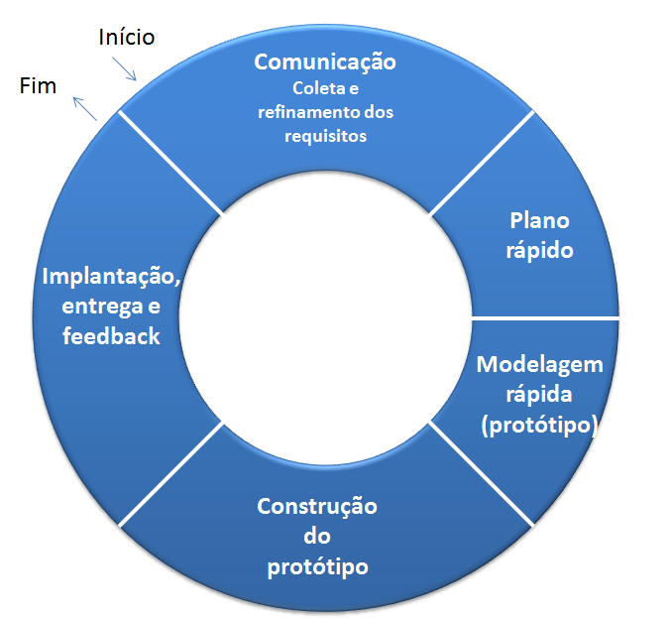
O QUE É
O termo Protótipo vem do grego prótos (primeiro) e typos (tipo), o que, numa tradução quase literal, significa primeiro tipo ou primeiro modelo.
É uma abordagem iterativa (física ou digital) e colaborativa, que permite nós visualizarmos, avliarmos explorarmos uma versão simplificada do produto final antes de investir recursos na produção em larga escala (normalmente como fase inicial de um projeto, mas pode também acontecer durante o processo conforme as ideias são apresentadas para que possam ser testadas e, após aprovações e ajustes, implementadas). Nesse nosso universo “tangível”, é possível medir o verdadeiro impacto da criação em seus usuários, por mais inédita e incrível que uma solução aparente ser, sempre existira algum risco maior ou menor de ela não ser tão bem recebida.

Slide 4
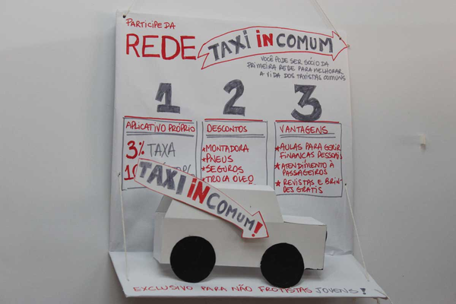
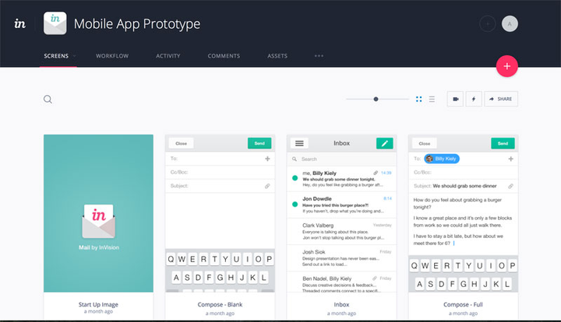
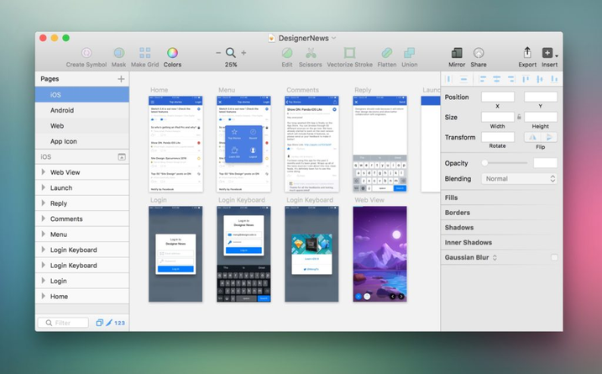
DESENVOLVIMENTO DO PROTÓTIPO
Prototipagem de Papel: A mais simples forma de prototipar focando na necessidade a ser atendida, fazendo esquemas/desenhos da sua ideia de forma com que você e os outros possam interagir e ao final de algumas horas ter sua ideia validada.
Prototipagem Digital:
InvisionApp: Oferece uma versão gratuita, que possibilita construir algo rápido e próximo ao produto final, com links, transições e animações transformando o arquivo em um protótipo clicável.
Sketch: Ferramen﻿ta baseada em vetor para construir protótipos com maior fidelidade e para diferentes plataformas/dispositivos (há também tutoriais explicando diversas funcionalidades da ferramenta). Para muitos webdesigners, A desvantagem é ela ser exclusiva para o sistema operacional OS e exigir um custo de aproximadamente R$397(US$99), podendo experimentá-lo gratuitamente por 30 dias.

Slide 5
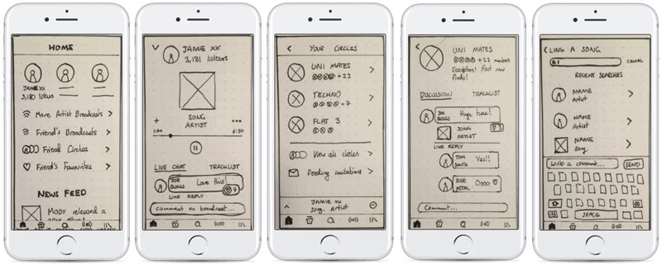
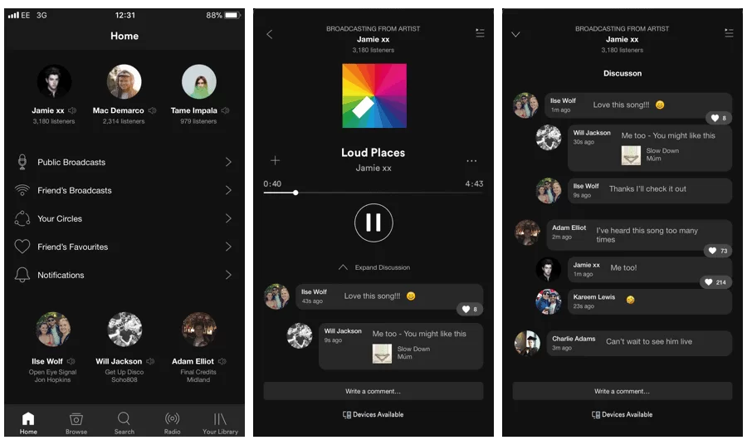
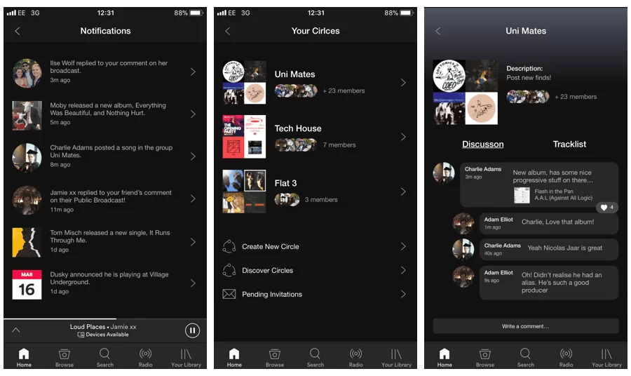
Tipos de prototipagem
Prototipação de baixa fidelidade: É simples e bem diferente do produto final, com baixo nível de detalhes, porém, representa as funcionalidades e visa como seria a interação do usuário com o projeto. É muito barato e rápido de fazer, além de ser facilmente descartável.
Prototipação de alta fidelidade: É bem próxima do produto final, apresentado da forma mais fiel possível. O foco maior é nos aspectos visuais e de experiência do usuário, assim, permite também que o usuário navegue como se já fosse o produto final.

Slide 6

Prototipação descartável: É a mais comum entre todas, porque geralmente o protótipo é usado apenas para visualizar o produto, depois é descartado.
Prototipação evolutiva: O protótipo passa por diversas transformações até chegar na versão final, Ou seja, o protótipo será reutilizado ao longo do processo de desenvolvimento. O protótipo passará de um protótipo para ser a própria versão final. Isso acontece quando a prototipação é feita através de uma ferramenta de desenvolvimento.
Prototipação de média Fidelidade: É realizada no meio termo entre conceitos de baixa e alta fidelidade, de modo que esse tipo de prototipagem seja simples (com poucos detalhes e bem diferente ainda do produto final) mas com melhor estética de apresentação (em slides\ documentos que podem ter elementos interativos para melhor compreensão).
PROTOTIPAÇÃO EVOLUTIVA: O PROTÓTIPO EVOLUTIVO PASSARÁ POR DIVERSAS TRANSFORMAÇÕES ATÉ CHEGAR NA VERSÃO FINAL. OU SEJA, O PROTÓTIPO SERÁ REUTILIZADO AO LONGO DO PROCESSO DE DESENVOLVIMENTO.
O PROTÓTIPO PASSARÁ DE UM PROTÓTIPO PARA SER A PRÓPRIA VERSÃO FINAL. ISSO ACONTECE QUANDO A PROTOTIPAÇÃO É FEITA ATRAVÉS DE UMA FERRAMENTA DE DESENVOLVIMENTO.
PROTOTIPAÇÃO DESCARTÁVEL: É A PROTOTIPAÇÃO MAIS COMUM ENTRE TODAS, PORQUE GERALMENTE O PROTÓTIPO É USADO APENAS PARA VISUALIZAR O PRODUTO, DEPOIS É DESCARTADO.

Slide 7
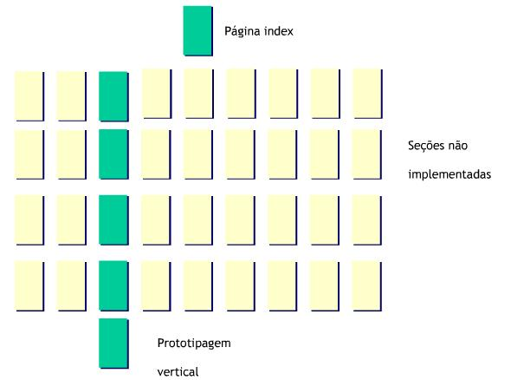
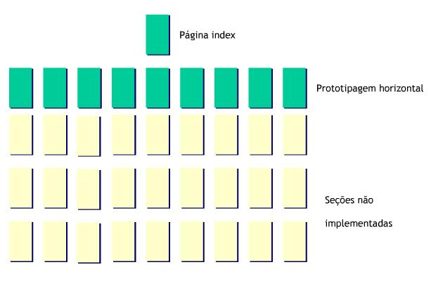
Prototipação Vertical: Apresenta um pequeno número de caminhos implementados totalmente com base na análise dos requisitos de forma mais detalhada, para aprofundar as atividades no sistema de cada uma das funcionalidades. Permitindo testar a interação dos usuários pelos requisitos, focando nas ramificações. É ideal em estágios mais avançados do projeto e pode ajudar a refinar ainda mais as funcionalidades.
Prototipação Horizontal: Apresenta várias funcionalidades da versão final do produto, mas não se aprofunda nas ramificações de cada uma delas, focando na análise da “primeira linha” permitindo testar a organização geral do sistema e os níveis de compreensão das categorias principais, onde é representada a página inicial com todas as chamadas principais (com cada link ligado a pelo menos uma página). Por isso, é recomendada nas etapas iniciais do projeto.

Slide 8
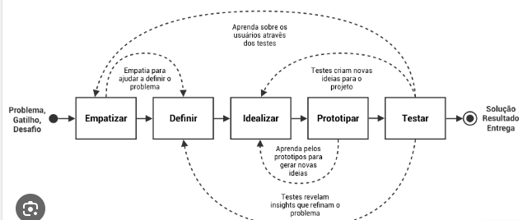
CONCLUSÃO DA REALIZAÇÃO
O Design Thinking gira em torno de um profundo interesse em solucionar e resolver problemas de modo eficaz trabalhando com as suposições e questionamentos para identificar estratégias, alternativas e soluções que podem não estar diretamente aparentes com o nível inicial de conhecimento do problema. Assim, ao aplicar esse modelo de organização gera melhores resultados.

Slide 9


OBJETIVO
O principal objetivo da Prototipagem é transmitir a sua usabilidade e seu propósito. Relacionado a softwares principalmente, existe o conceito de MVP (Minimum Viable Product) que consiste em criar uma versão simples para testar funcionalidades do produto dentro de um ciclo incremental.
Mas vale lembrar que a prototipagem não é relacionada apenas a softwares. A técnica pode ser utilizada para os mais diversos setores, como por exemplo na indústria AUTO-MOTIVA, construção civil, arquitetura, da moda, etc.
IMPORTÂNCIA
A prototipagem é uma técnica que permite criar um modelo de um produto ou serviço antes de sua produção em larga escala. Ela é importante para identificar erros e pontos que podem ser melhorados antes do produto ser lançado, evitando o desperdício de tempo e dinheiro. A prototipagem também é importante para engajar as pessoas no processo de criação e para gerar valor ao cliente.
No desenvolvimento de software, a prototipação é utilizada para verificar as funcionalidades de um sistema e para conferir se todos os recursos atendem aos requisitos estabelecidos, também é utilizada para analisar como todas as funcionalidades estão distribuídas, se a organização do layout está correta e se o sistema ofereceu uma boa experiência para o usuário.

Slide 10

BENEFÍCIOS
Testar a Funcionalidade: Ter o produto pré-desenvolvido ajuda a conseguir atender os requisitos do cliente, permitindo obter a resposta para tais perguntas: O projeto está atendendo todas as funções desejadas? Funciona conforme planejado? Precisa de mudanças? Como elas podem ser feitas?
Testar a Usabilidade: Através do protótipo é possível testar a ideia entre o usuário e o protótipo, entendendo se o produto funciona, se o software foi bem recebido\aderido e quais são os possíveis pontos de melhoria.
Coleta de Feedback e interação com o cliente: Ao ouvir o público-alvo os feedbacks são mais concisos e construtivos, já que, através da experiência com o protótipo, é possível criar uma relação com o cliente para visualizar e entender melhor como o próprio deseja ter o software.
Redução de Custos: Investir em protótipos e investigar falhas é mais barato do que investir muito dinheiro em um produto final que não foi previamente testado, além da otimização do tempo.

